Slide 1

División de Desarrollo de Sistemas Administrativos
Enero 2019

Slide 2
División de Desarrollo de Sistemas Administrativos
INDICE
Notes:
Sistema de RRHH People Soft
- Legajo e Incorporación de Personal
- Contratación
- Línea de Carrera
Sistema de RRHH SIRH
- Legajo e Incorporación de Personal
- Selección de Personal
- Evaluación de Desempeño
- Acciones de personal
- Asistencia

Slide 3
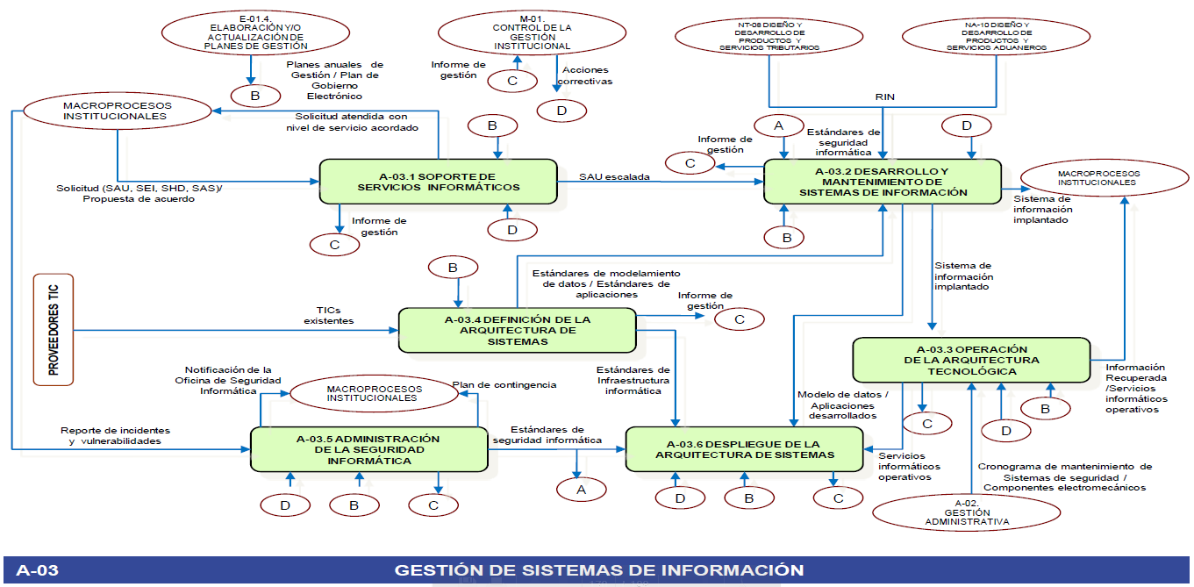
División de Desarrollo de Sistemas Administrativos: Gestión de Sistemas de Información

Slide 4
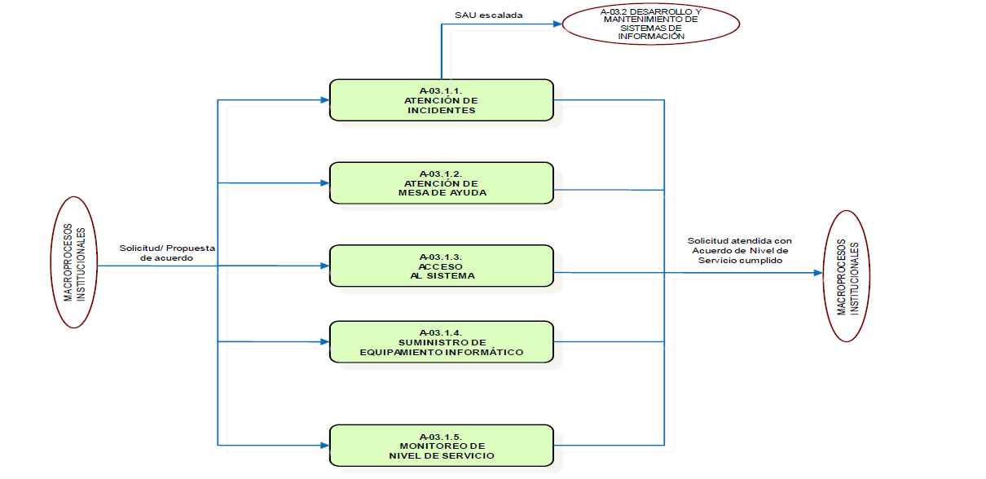
División de Desarrollo de Sistemas Administrativos: Soporte de Servicios Informáticos

Slide 5
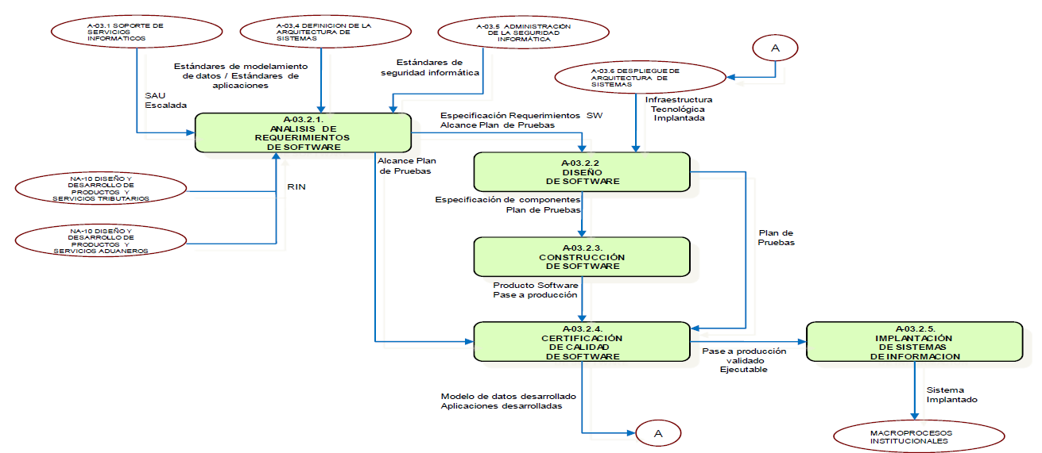
División de Desarrollo de Sistemas Administrativos: Desarrollo y Mantenimiento de Sistemas de Información

Slide 6
División de Desarrollo de Sistemas Administrativos Macroprocesos que atendemos
Ejemplo:
ENTIDADES
ESSALUD
ONP
MINTRA
NEGOCIO
HELP DESK
RIN
SAU
Diseño y Desarrollo de Productos y Servicios Tributarios
Atención a Incidentes
Notes:
Sistema de RRHH People Soft
- Legajo e Incorporación de Personal
- Contratación
- Línea de Carrera
Sistema de RRHH SIRH
- Legajo e Incorporación de Personal
- Selección de Personal
- Evaluación de Desempeño
- Acciones de personal
- Asistencia

Slide 7
División de Desarrollo de Sistemas Administrativos Estadísticas División 1: 2018
Cantidad de trabajadores por la División 1: 9
Pases realizados por la División: 70
Tipos de pases:
Módulos afectados: 2
Tipos de pase | Cant.
Mantenimiento Perfectivo | 18
Mantenimiento Correctivo | 33
Mantenimiento Evolutivo | 13
Nueva Funcionalidad | 6
Módulos | Cant.
ESSALUD | 25
DECLARACIÓN Y PAGO | 45

Slide 8
Cantidad de Pases realizados el 2018

Slide 9
Tipos de pase
Tipo de Pase | Cantidad
Mantenimiento Correctivo | 33
Mantenimiento Perfectivo | 18
Mantenimiento Evolutivo | 13
Nueva Funcionalidad | 6

Slide 10
Pases que generaron impacto
PASE | DESCRIPCIÓN | RESP. | MODULO | SUBSISTEMA
PAS20181U230100043 | M_SNADE430-4 - INCORPORAR EL USO DE UN WS PARA VALIDAR EL SISTEMA PENSIONARIO EN EL T-REGISTRO - TRANSFERENCIA INCONSISTENCIAS A ONP | AD38 | DECLARACIÓN Y PAGO | 044102 TRABAJADORES PENSIONISTAS
PAS20181U230100045 | 059P1T18 MANTENIM. AL PROCESO DE TRANSFERENCIA DE INGRESOS POR RTA DE 4TA Y 5TA CATEG RAP421 | N661 | ESSALUD | 101001 ESSALUD NOVEDADES SEMANAL
PAS20181U230100066 | 041P1T18 082P3T18 MANTENIM. ACREDITACIÓN POR LATENCIA  CONTINUIDAD | QV26 | ESSALUD | 100203 ESSALUD MODULO DE ACREDITACION POR LATENCIA
PAS20181U230100075 | NETI ONP REGISTRO DE EMPLEADOR Y AFILIADOS Y/O ASEGURADOS - MIGRACIÓN DE CAMPOS ONP A BD PLANILLA PROCESO DIARIO | RU04 | ESSALUD | 103407 MOD. REG. ASEGURAD. AFILIAD. DERECHOHABIENTES

Slide 11
Supervisión 2 – SIGA: Procesos
El SIGA es un ERP que da soporte a los procesos administrativos de una entidad publica, en el 2018 nuestra supervisión tenia a cargo los siguientes procesos:
Finanzas.
Gestión Administrativa.
Recursos Humanos.
Gestión Patrimonial.

Slide 12
Cantidad de trabajadores por la supervisión 2: 13
Pases realizados por la supervisión: 68
Pases por proceso:
Pases por proceso | Cant.
Finanzas | 23
Administrativo | 6
Patrimonio | 16
RRHH | 22
Otros | 1

Slide 13
Supervisión 2 – SIGA: Finanzas
Los módulos de SIGA – Finanzas son:
Bandeja Única de Firma Electrónica
Funcionalidad: Modulo Intranet que permite firmar y aprobar en forma integrada los documentos y formatos asociados a los procesos del SIGA.
Plataforma: Java, requiere modificaciones sobre los módulos power builder a ser incluidos en el BUFE.
Nueva implementación del 2018, actualmente contempla la firma de planillas electrónicas, a futuro extendible de acuerdo a necesidad.
Pase de implantación: PAS20181U230200116.

Slide 14
Supervisión 2 – SIGA: Finanzas
Gestión de Tipo de Cambio Web.
Funcionalidad: Modulo Intranet que permite registrar el tipo de cambio para el portal institucional de Internet, los procesos tributarios, y los procesos administrativos de la institución.
Plataforma: Java.
Nueva implementación del 2018, además de registrar el tipo de cambio en forma unificada, se resolvió una observación de vulnerabilidad por parte de OCI.
Pase de implantación: PAS20181U230200103.

Slide 15
Supervisión 2 – SIGA: Finanzas
Modulo Web de Caja Chica – Registro de Solicitud Recibo Provisional.
Funcionalidad: Modulo Intranet que permite registrar y aprobar una solicitud de recibo provisional por parte de todas las áreas de la SUNAT.
Plataforma: Java.
Nueva implementación del 2018, redujo carga de trabajo de la división de tesorería.
Pase de implantación: PAS20181U230200049.
Modulo Web de Caja Chica – Registro de Solicitud Recibo Provisional.
Funcionalidad: Modulo que permite la gestión de la caja chica, pagos y registro de documentos asociados, arqueos de caja, rendición de documentos.
Plataforma: Power Builder.
En el 2018 se adecuo el módulo por la implantación del modulo de caja chica web, además se modifico para permitir entrega de dinero a usuarios imposibilitados de apersonarse a caja.
Pases de mejoras: PAS20181U230200050, PAS20181U230200084.

Slide 16
Supervisión 2 – SIGA: Finanzas
Modulo de Presupuesto.
Definiciones previas:
Certificado de crédito de presupuesto (CCP), documento necesario para la atención de cualquier gasto, reserva el presupuesto para dicha atención, es previo a la aprobación del compromiso anual, es autorizado por el jefe de división de formulación presupuestal.
Su importe es modificable en el tiempo (Adenda de contratos, reposiciones de caja chica, etc.). Los cambios generan registros de ampliación o rebaja de gasto.
Compromiso anual (CA), documento necesario previo a la ejecución de cualquier gasto, pasa por la revisión del sectorista de presupuesto.
Igual que la CCP también puede tener modificaciones de gasto.
Programación de años futuros (PAF), monto presupuestado para los 3 años siguientes al ejercicio, es necesario para la atención de los procesos PAAC (Programación anual de adquisiciones y contrataciones), contratos, atenciones directas ( 8 UIT ) y adendas.
Debe ser firmado y aprobado por el Jefe de División de Formulación Presupuestal y de ser necesario por el gerente e Intendente de Finanzas, es anexo de la solicitud de CCP y ambos se aprueban de manera conjunta.

Slide 17
Supervisión 2 – SIGA: Finanzas
Modulo de Presupuesto.
Funcionalidad: Modulo que permite gestionar, generar, firmar y aprobar los documentos relacionados al presupuesto CCP, PAF, CA.
Plataforma: Power Builder.
En el 2018, se mejoro:
CCP y CA:
Permitir la asignación automática, asignación de documentos asociados a otro sectorista, y la configuración de sectoristas por UUOO.
Notificación cuando se aprueba una solicitud CCP, notificación al sectorista CA, cuando se genera un CCP con carácter de urgencia.
Verificación presupuestal del compromiso SIGA y SIAF antes de la aprobación de un CA.
PAF:
Permitir la carga de información (clasificador de gasto y años ) de marco para el PAF para los 3 años siguientes al ejercicio actual.
Autorización de PAF con firma electrónica por parte de Jefe de División, Gerente o Intendente de Finanzas (de ser necesario), y emisión automática del formato firmado.
Control de saldos por clasificador de gasto, no se puede aprobar un PAF si no hay saldo, reporte de saldos de PAF.

Slide 18
Supervisión 2 – SIGA: Finanzas
Modulo de Presupuesto.
Pases de mejoras:
CCP y CA: PAS20181U230200121, PAS20181U230200124, PAS20181U230200126
PAF: PAS20181U230200057, PAS20181U230200071, PAS20181U230200089

Slide 19
Supervisión 2 – SIGA: Finanzas
Modulo de Giros.
Funcionalidad: Modulo que permite la gestión de giros, generar los documentos de giros, generar certificados de retención, y autorización de los giros con firma electrónica.
Plataforma: Power Builder.
En el 2018 se implemento el esquema de telebanking de Scotiabank, agilizando así el pago a proveedores.
Pase de mejoras: PAS20181U230200094.

Slide 20
Supervisión 2 – SIGA: Finanzas
Modulo de Pagos.
Funcionalidad: Modulo que permite la gestión de pagos, de acuerdo a los giros generados, confirmación y autorización de pagos, administración de detracciones.
Plataforma: Power Builder.
En el 2018 se implemento el esquema de telebanking de Scotiabank, se adecuo los archivos a enviar a entidades financieras, también se implemento el registro del voucher de deposito por parte de la supervisión de pagos, descargando de trabajo a la supervisión de ingresos y generando transparencia sobre dichos documentos.
Pases de mejoras: PAS20181U230200064, PAS20181U230200079.

Slide 21
Supervisión 2 – SIGA: Finanzas
Modulo de Ingresos.
Funcionalidad: Modulo que permite la gestión de ingresos no tributarios, emisión de recibos de ingreso a caja y pólizas de adjudicación.
Plataforma: Power Builder.
En el 2018 se implemento la generación automática de los comprobantes de Ingreso RIC y nota de debito, relacionado a los Voucher de ingreso registrados en pagos, además de la actualización de las nota de debito de acuerdo a los datos a declarados.
Pase de mejoras: PAS20181U230200065.

Slide 22
Supervisión 2 – SIGA: Finanzas
Modulo Web de Movilidad
Funcionalidad: Modulo Intranet que permite la gestión del registro, autorización de movilidad.
Plataforma: Java.
No se han realizado cambios significativos en 2018.
Modulo Web de Viáticos
Funcionalidad: Modulo Intranet que permite la gestión del registro, autorización y rendición de viáticos.
Plataforma: Java.
En el 2018, se adecuo el calculo de tarifa asignada para superintendentes interinos y superintendentes adjuntos.
Pase de mejoras: PAS20181U230200127.

Slide 23
Supervisión 2 – SIGA: Patrimonio
Modulo de Altas.
Funcionalidad:
Plataforma:
Nueva implementación del 2018.
Pase de implantación:

Slide 24
Modulo de Bajas.
Funcionalidad:
Plataforma:
Nueva implementación del 2018.
Pase de implantación:

Slide 25
Modulo de Siniestros.
Funcionalidad:
Plataforma:
Nueva implementación del 2018.
Pase de implantación:

Slide 26
Modulo de Inventarios.
Funcionalidad:
Plataforma:
Nueva implementación del 2018.
Pase de implantación:

Slide 27
Supervisión 2 – SIGA: Oportunidades de Mejora
Buscar herramientas, métodos y plantillas que nos permitan obtener requerimientos mas claros por parte de los usuarios.
Buscar de difundir el conocimiento y experiencias adquiridas por compañeros de la división con respecto a metodologías agiles e ingeniería de procesos.

